Slide 1

Anticoronavirus
Разработчик: Лаврецкая Елизавета

Slide 2


Идея проекта
Начинается эпидемия covid-19
Ты – последний здоровый человек
Уничтожь всех вирусов и изобрети вакцину!

Slide 3



Концепт
Это ты
Ты – врач. У тебя есть пять единиц здоровья. Предстоит пройти два уровня
На первом тебе нужно перемещаться по карте и уничтожать вирусы, стреляя по ним, но у тебя есть всего две минуты
А на втором уровне нужно вылечить всех заражённых
А это вирусы
(опасные ребята)

Slide 4
Цель и задачи
Цель проекта: Создать игру в жанре шутер (shooter), показывающую антиутопичное развитие событий в эпидемию covid-19.
Задачи:
Создать механики жанра шутер
Создать удобства эксплуатации игры (меню, настройки и т.п.)
Сохранить общий стиль и сюжетную линию

Slide 5



Механики
Успеть вовремя
Убей их всех 🙂
Дойти до точки
Стрельба
Собрать ресурс
Потратить ресурс

Slide 6
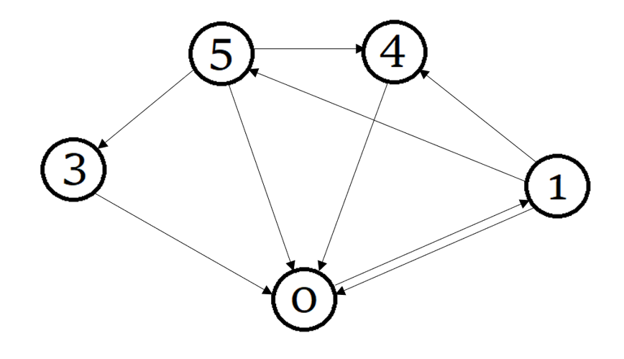
Машина состояний
0. В игровом меню.
1. Игра начата и на первом уровне.
3. Игрок выиграл.
4. Игрок проиграл.
5. Игрок на втором уровне.
(Да, тебе не показалось, цифры 2 нет)

Slide 7
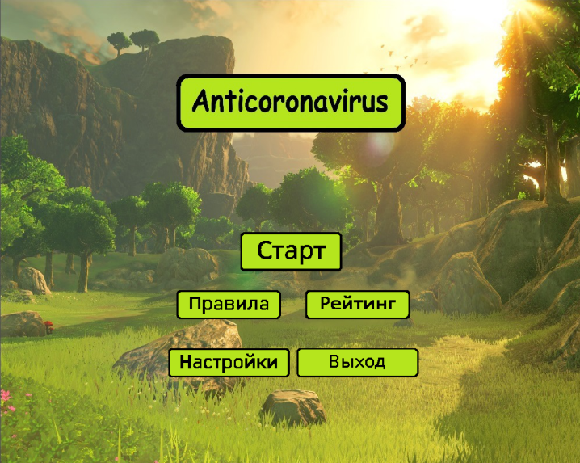
Архитектура игры. Меню
В меню содержатся кнопки, с помощью которых можно подстроить игру под себя, узнать информацию о рейтинге, правилах, начать играть или выйти из игры.

Slide 8
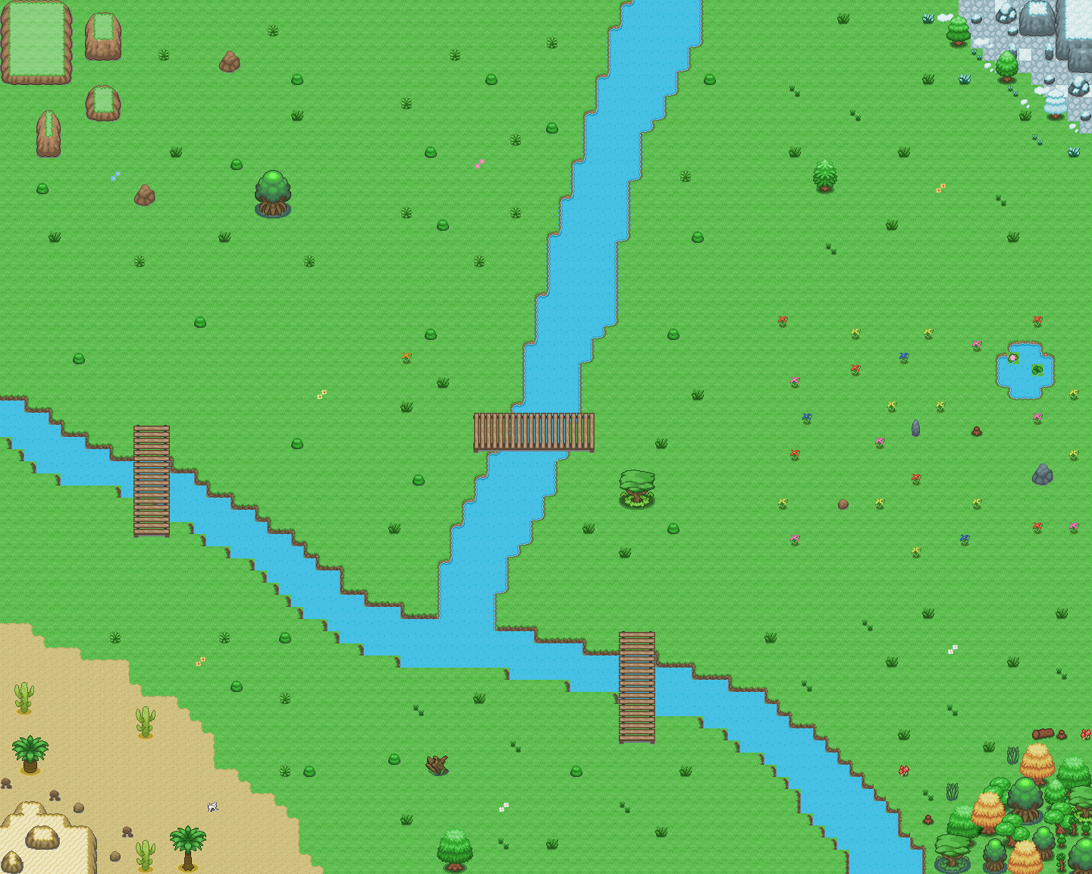
Первый уровень. Карта

Slide 9
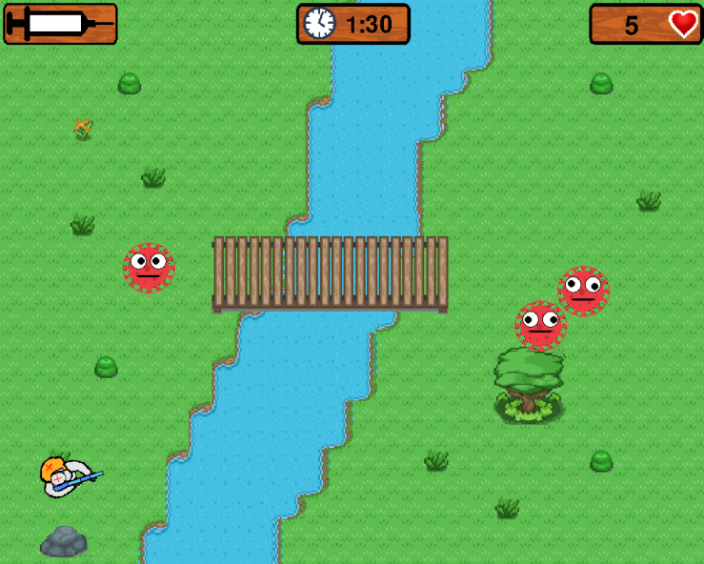
Первый уровень
Всё просто.
Ты охотишься на вирусов,
вирусы охотятся на тебя.
Только их больше…

Slide 10
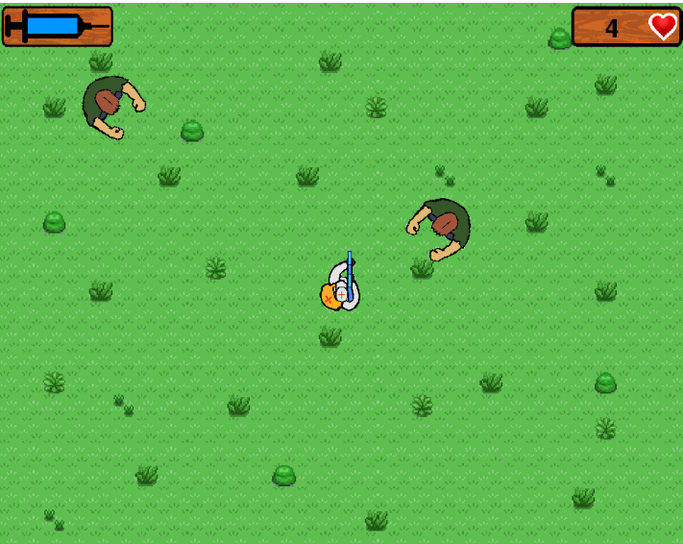
Второй уровень
Всё просто.
Только здесь ещё ограничено
количество выстрелов,
и отходить от центра нельзя…🙂

Slide 11

Конецъ

